Slide 1
11043: Fast and Easy
Data Compressor
★★☆☆☆
題組：Problem Set Archive with Online Judge
題號： 10043: Fast and Easy Data Compressor
解題者：葉貫中
解題日期：2007年3月21日
題意：此程式是要我們找出一種簡單的資料壓縮方法。
資料壓縮的方式是由一系列的input字元，推測出他的順
序，並去預測後面的字元。若程式正確地預測出接下來
出現的字元，那就不需要output此字元。
資料壓縮的方式依循以下input及output規則：

Slide 2

假設我們的input有n個characters，從C₀到C_{n-1}。我們創造
一個二維陣列P，P依序儲存所有的input資料。利用陣列
P，當接下來input使P (C_{i-2} , C_{i-1}) = C_{i}，代表成功地預測出
接下來出現的字元，便不需要output任何字元；若P (C_{i-2} ,
C_{i-1}) != C_{i}，則代表預測失敗，我們便要更新P (C_{i-2} , C_{i-1}) =
C_{i}’。
Output的格式與input有些許不同，每組output包刮一個預
測值b_{k} 與至多六個字元。

Slide 3


依照題目定義，當陣列P成功地預測出字元，便不需印出
字元且 = 。若無，則更新陣列P並印出字元。
預測值b_{k} 可以代表一個output的預測(壓縮)程度。他的求法如下：
題目會給定input字串，要求壓縮後的output。

Slide 4

格式：
1 )input輸入 n 個字元，讀取到EOF結束。
2 )output為 組的ASCII characters。
題意範例：
Input
a lo loco lo coloco lola
Output
@a lo lqco @ colocI lla
Input
football is football and basketball is basketball
Output
@footba@ll is |foGand@ baskettblVibs_lA

Slide 5
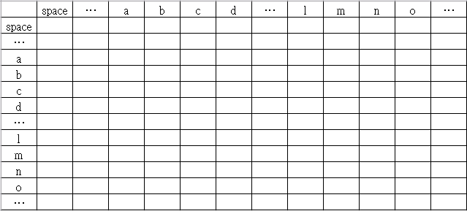
解法：
2D-matrix
解法範例：
1 )由於ASCII的範圍為0~255 (但實際可以顯示在螢幕上
的只有32~127共96個字元) ，所以我們製作一個256*256
的陣列，來儲存所有input。

Slide 6
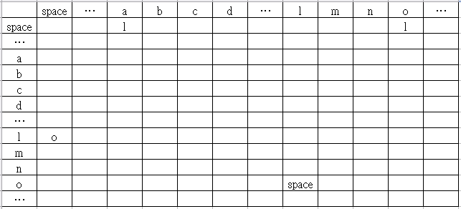
2 )每當輸入一筆input，就去比對陣列裡的相對位置是否
已有資料存在。若無，則將此字元存入陣列中，並印出
(最初兩筆資料不需放入陣列中)。每六筆字元便計算一次
預測值b_{k}。
e.g. input a_lo_l → output @a_lo_l
b_{k} = ASCII(64 + 0) = @

Slide 7
3 ) 若存入的陣列已有儲存字元，則判斷是否相同。若不
同，則更新陣列裡的資料，並印出。
e.g. input a_lo_l

Slide 8
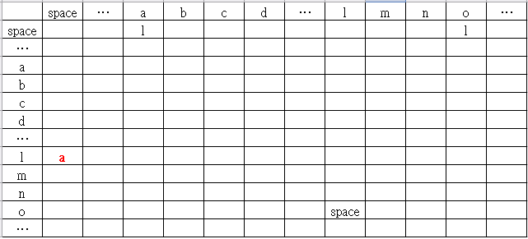
3 ) 若存入的陣列已有儲存字元，則判斷是否相同。若不
同，則更新陣列裡的資料，並印出。
e.g. input a_lo_la

Slide 9
4 ) 若存入的陣列已有儲存字元，且判斷後發現相同。這
代表我們成功預測出字元，則不需印出並計算b_{k}。
e.g. input a_lo_loco_lo

Slide 10
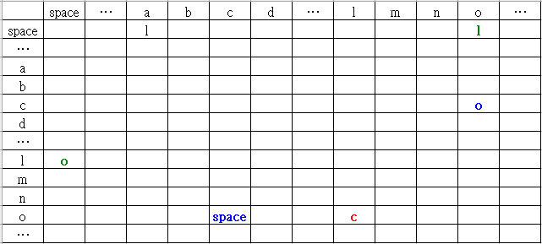
4 ) 若存入的陣列已有儲存字元，且判斷後發現相同。這
代表我們成功預測出字元，則不需印出並計算b_{k}。
e.g. input a_lo_loco_lo
b_{k} = ASCII(64 + 2⁰+2⁴+2⁵) = ASCII(113) = q
output @a_lo_lqco_

Slide 11
討論：
1 )時間複雜度：O (n)

